Slide 1

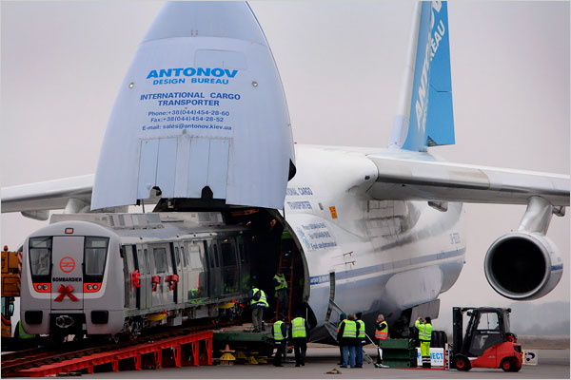
Doprava, přeprava, zasilatelství (spedice) v logistice a Supply chains

Slide 2
Doprava a přeprava
DOPRAVA = pohyb dopravních prostředků po dopravní cestě, kdy dochází k přepravě předmětu nebo osob z místa odeslání do místa určení. Dopravu provádí dopravce, a to pomocí vlastních dopravních prostředků, popř. ve vlastnictví leasingových firem.
Typy dopravy - (dle typu dopravní sítě):
  silniční,
  železniční,
  letecká,
  vodní,
  potrubní,
  kombinovaná,
    intermodální,
    multimodální.
vnitropodniková (závodová – v areálu)
PŘEPRAVA = výsledek dopravy (přeprava nákladu (materiálu, surovin včetně plynu, kapalin) a/nebo přeprava osob). Osoba, která si u dopravce objednává přepravu zásilky (tj. SLUŽBU), je nejčastěji nazývána přepravce.

Slide 3
Dopravce a přepravce
„Dopravce definujeme jako provozovatele (dopravy či dopravních prostředků), mnohdy zároveň vlastníka dopravních prostředků; může však být jen jejich nájemcem (např. u finančního leasingu apod.). Vždy se však jedná o podnikatelský subjekt kompetentní uspokojit přepravní potřebu vzniklou na straně přepravce, nabízející a uskutečňující vlastní přemísťovací činnost v prostoru a v čase. Jde tedy o producenta, ale i o realizátora dopravních služeb na trhu (tzn. o prodávajícího dopravních či přepravních služeb).
Přepravce je zákazníkem dopravce (eventuálně zasílatele či operátora), nejčastěji jako odesílatel nebo příjemce. Je spotřebitelem dopravních nebo přepravních služeb. Pojem zahrnuje řadu subjektů (určených i z jiného než dopravně-přepravního hlediska jejich postavení na trhu apod.): prodávající nebo kupující, zpravidla vlastník hmotného zboží, výrobce, obchodník, exportér, importér apod.“ (Novák a kol., 2011, s. 16 a 17)

Slide 4
Členění dopravy
vnitrostátní
mezinárodní
vnitropodniková
mezipodniková
doprava mezi prvky logistických systémů
mezioperační
meziobjektová
doprava mezi výrobními operacemi
doprava mezi výrobnami, sklady surovin, výrobků
doprava ve skladech

Slide 5
Kritéria hodnocení druhů dopravy
Rychlost
Jak rychle lze zboží dopravit do požadovaného místa?
Dostupnost
Kam všude lze zboží dopravit?
Univerzálnost
Co všechno lze dopravit do požadovaného místa?
Frekvence
Jak často lze zboží dopravovat v daném období?
Spolehlivost
Jaká je pravděpodobnost, že zboží dopravíme včas?
Náklady
Za kolik jsme schopni zboží dopravit ?
+ další kritéria

Slide 6
Náklady na dopravu
Podíl nákladů na dopravu činí 1 až 30% prodejní ceny zboží, v průměru cca 5% ⁽¹⁾
Struktura nákladů:
Osobní náklady (řidiči, manipulanti, dispečeři, administrativa)
Paliva (klasické pohonné hmoty, plyn, elektřina)
Náklady na údržbu (opravy, náhradní díly, servisní prohlídky... )
Odpisy přepravních prostředků, přepravní infrastruktury
Finanční náklady (úroky, silniční daně, dálniční poplatky... )
(1 Gros, I. Doprava )

Slide 7
Cena – a doprava – kritéria vstupující do cenotvorby za dopravu a přepravní služby
vzdálenost
přepravované množství
typ balení (palety, pytle, kartony…)
vytížení vozidla
náročnost výrobku na dopravu
konkrétní přepravní trasa
dopravní prostředek
charakter dopravní trasy

Slide 8


Dopravní a přepravní proces (1)
DOPRAVNÍ PROCES - zabezpečení pohybu dopravních prostředků v rámci dopravní sítě/í, kdy je ve většině případu zajištěn řidičem dopravního prostředku v součinnosti s dispečerem.
Součásti dopravního procesu:
  přístavné a odstavné jízdy,
  prostoje při nakládce,
  samotná jízda s nákladem,
  prostoj při vykládce,
  přejezd na místo nové nakládky, prázdná jízda,
  ostatní prostoje – dopravní kongesce apod.

Slide 9

Dopravní a přepravní proces (2)
PŘEPRAVNÍ PROCES = zajištění vlastního přemístění zásilky z místa odeslání do místa určení.
důležitý faktor = časová návaznost jednotlivých činností, které mohou být např.:
  výběr dopravce,
  objednání dopravy,
  převzetí a nakládka zásilky, zajištění bezpečnosti,
  vlastní doprava,
  předání zásilky příjemci spolu s vykládkou,
  vyúčtování přepravy,
  případné reklamace.

Slide 10
přeprava
door to door = dopravce vyzvedne zásilku na smluveném místě a doručí ji na předem dohodnuté místo,
port to door = dopravce vyzvedne zásilku ve skladu a doručí ji na předem dohodnuté místo,
direct shipment (přímá zásilka) – cena z adresy na adresu
FTL (full (truck) load) – „celovozová“ - přeprava celého kamion
LTL (less (truck) load) – pronájem místa v kamionu; resp. „sběrná“ přeprava – konsolidace (doplňování) zásilky
Specifické požadavky:
  přeprava nebezpečných věcí ADR,
  přeprava těžkých a nadrozměrných zásilek,
  přeprava zkazitelného zboží ATP,
  přeprava zvířat….viz dále

Slide 11
Přepravní prostředek, přepravní, manipulační jednotka
PŘEPRAVNÍ PROSTŘEDEK = technické zařízení, které umožňuje přepravní jednotku snáze přepravovat, popř. usnadňuje manipulaci a spoluvytváří tak manipulační nebo přepravní jednotku.
řády manipulačních (přepravních) jednotek:
řád jednotky | hmotnost | přepravní prostředek | způsob manipulace
1. řádu | max. 15 kg | přepravky, bedny | ruční
2. řádu | 240 - 5000 kg | palety, roltejnery, kontejnery | nízkozdvižný nebo vysokozdvižný vozík
3. řádu | max. 30 500 kg | velké ISO kontejnery, výměnné nástavby | jeřáby, překladače
4. řádu | 400 – 2000 t | lichtery | portálové jeřáby, námořní nosiče

Slide 12


ČLENĚNÍ MANIPULAČNÍCH A PŘEPRAVNÍCH JEDNOTEK - detailněji
Manipulační jednotka I.řádu - tvoří základní manipulační jednotku přizpůsobenou k ruční manipulaci.
Reprezentuje zároveň minimální objednací, odběrné a dodací množství.
  Hmotnost max.15kg
  Přepravní prostředky - přepravky, ukládací bedny, krabice z kartonu apod.
  Způsob manipulace -ručně, dopravníky

Slide 13
Manipulační jednotka II. řádu - odvozena manipulační (přepravní jednotka) přizpůsobena mechanizované nebo automatizované manipulaci - v přepravě, skladování, mezioperační dopravě apod.
Hmotnost - 240-1000kg popř.5000kg, složená - 16-64 jednotek I. řádu
Přepravní prostředky - palety, přepravníky, malé kontejnery apod.
Způsob manipulace - nízko-vysokozdvižné vozíky

Slide 14
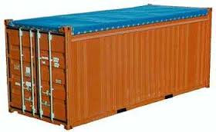
Přepravní(manipulační) jednotka III.řádu - odvozena přepravní jednotka sloužící výhradně k dálkové vnější přepravě v kombinované železniční, silniční, vodní námořní dopravě.
  Hmotnost - do 30 500kg, složena z 10-44 jednotek II. řádu
  Přepravní prostředky - velké kontejnery ISO řady 1D-A, Letecké kontejnery
  Způsob manipulace - jeřáby, speciálními vysokozdvižnými vozíky

Slide 15
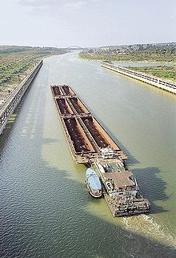
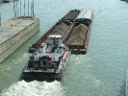
Přepravní manipulační jednotka IV.řádu - odvozena přepravní jednotka pro dálkovou kombinovanou dopravu.
  Hmotnost - od 400t do 2000t.
  Přepravní prostředky – lichtery (člunové kontejnery)
  Způsob manipulace - portálové jeřáby
určené k dálkové kombinované vnitrozemské vodní a námořní přepravě a k souvisejícím ložným operacím v BC systémech (Barge Carrier Systems, bárkové systémy)
tvoří uzavřený prostor k přemísťování volně loženého nebo paletizovaného materiálu
v jejich konstrukci jsou spojeny funkce člunů pro plavbu na řekách a v průplavech s funkcemi velkých kontejnerů
při vnitrozemské plavbě se spojují do tlačných soustav, v námořní přepravě jsou přepravovány speciálními loděmi (nosiči)
lichtery mají celkovou konstrukci s plochým dnem a vybavení obvyklé pro nákladní čluny
jsou uzpůsobeny k mechanizované nakládce a vykládce vůči námořními nosiči, která se děje:
  pomocí palubního portálového jeřábu na nosiči
  pomocí zdvižné plošiny
  přímím vplouváním do nosiče http://www.miras.cz/seminarky/logistika/roltejnery.php

Slide 16
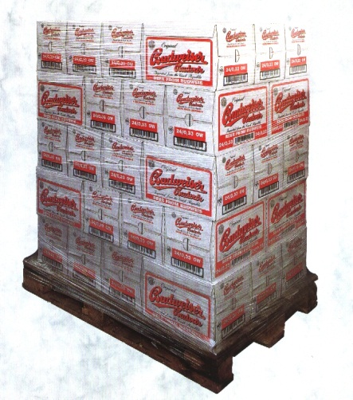

Manipulační jednotka
Skupinové balení + přepravní prostředek
Skupinové balení výrobků schopné samostatné manipulace
Základní manipulační jednotka
Skupinové balení výrobků schopné ruční manipulace (není to podmínka)

Slide 17
Sdružování obalů
Přepravní prostředek
Výrobky pro konečnou spotřebu
Uživatelský obal Krabice, sklenice, plechovky, plastové obaly, sáčky, pytle
Manipulační a přepravní obal
Kartony, přepravky, smršitelné folie
Palety
Kontejnery
Výrobky pro
výrobní spotřebu
Manipulační a přepravní obal
Kartony, přepravky, barely, sudy, tlakové lahve, přenosky
Paletová jednotka

Slide 18
Přepravní a manipulační obaly
Kartónová krabice
Pytel
Přepravní a manipulační obal
Sud
Tlaková nádoba
Bigbag
Přepravka
Přepravní prostředek
Paleta
Kontejner

Slide 19
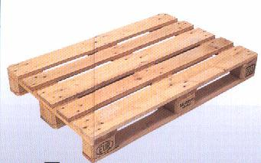
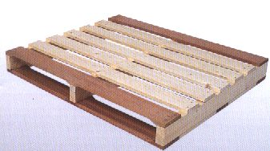
Druhy palet – význam pro přepravu
Podle možností manipulace s paletami
Čtyřcestné – možnost manipulace ze všech čtyř stran
Dvoucestné – možnost manipulace ze dvou stran

Slide 20
Europaleta
Mezinárodní dohoda EPP (Evropský paletový pool) o vzájemné výměně Europalet v železniční dopravě
EUR
Základní rozměr ISO 1000 x 1200 mm
Rozměr Europaleta
800 x 1200
- první europaleta byla standardizována pro železniční dopravu a její vynález uspořil při nakládání zboží více než deset procent času.
vypálené značky na špalících europalet jsou EUR a EPAL, které ukazují, že paleta splňuje přísná pravidla European Pallet Association.
Na středním špalíku je pak navíc kód výrobce, z něhož lze vyčíst, kdy a kdo paletu vyrobil.

Slide 21
Hned poté, co se v roce 1961 europalety objevily, jejich výrobu zaštítila Mezinárodní železniční unie (UIC), která po sedmi letech sjednotila přesné standardy toho, jak má europaleta vypadat. Kvalita palety je klíčová i proto, že nosnost jedné palety je opravdu úctyhodná – až 2000 kilogramů, ač ona sama váží od 20 do 24 kilogramů. Dřevo může být různě vyschlé, proto ten tolerovaný rozdíl ve váze. Používají se různé typy dřeva – od jehličnanů (smrku, jedle, borovice) až po listnáče (např. dub, jasan, olše). Norma je dokonce na hřebíky, a to nejen na použitý typ, ale také na to, kde přesně jsou v paletě zatlučeny. Mimochodem jich je v jedné paletě osmasedmdesát.
Vyrábět, prodávat a opravovat palety mohou pouze autorizované společnosti, vše je přísně kontrolováno asociací.
I použité palety musejí splňovat řadu podmínek. O chybějící značce EUR se zmiňovat netřeba, neprojde ani paleta s chybějícím prknem či prkny, shnilá, špinavá, poškozená tak, že jsou vidět hřebíky. Cena použité palety se odvíjí od jejího stavu, palety se po výkupu recyklují a dávají zpět do oběhu. Samozřejmě také komponenty používané k opravě palet mají svůj certifikát, prkénka a špalíky musejí být z jednoho kusu dřeva, samozřejmě naprosto zdravého, kontrolují se plísně, hniloba, napadení houbou či škůdci.
I evropští paletáři myslí na zámořské obchody a vyrábějí varianty své standardní palety (EUR, EUR 1). Ta s rozměry 1200×1000 mm (EUR 2 a 3) téměř přesně koresponduje s nejběžnější používanou americkou paletou (40×48 palců). Padělkem není ani malá paleta EUR 6, která měří přesně polovinu standardní velikosti. Ta se může použít v případě příliš úzkých dveří do budovy, v níž chcete palety složit. Další plus europalety je totiž fakt, že se vejde do většiny typů běžných dveří. Její užší strana měří 800 milimetrů a dveře (podle normy DIN) obvykle mívají šířku od 850 do 2000 mm.
http://vtm.e15.cz/transportni-fenomen-jmenem-europaleta
K paletám ve světě viz: http://en.wikipedia.org/wiki/Pallet

Slide 22
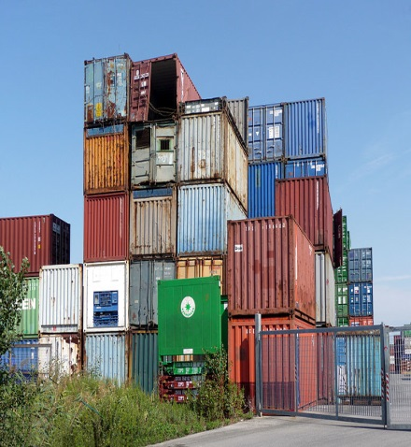

Kontejnery
„Skříně určené k přepravě materiálů a zboží standardních rozměrů a konstrukce umožňující jejich manipulaci a přepravu různými dopravními prostředky“
Malé kontejnery (přepravní skříně) obsah cca do 14m³
Skříně o objemu 1 až 14 m³ opatřené pojezdovými koly
Kontejnery na sypké a tekuté hmoty ve tvaru nádrží na základně o rozměrech palet vybavené plnicím a vypouštěcím zařízením
Letecké kontejnery
Velké kontejnery nad 14m³
Klasické, většinou ocelové skříně (norma ISO)
Speciální
  Plošiny
  Plošiny s pevnými nebo odstranitelnými sloupky
  Plošiny s různými nástavbami pevnými nebo sklápěcími
Kontejnery s pevnými stěnami bez nebo s odnímatelnou střechou
Cisternové kontejnery
Kontejnery chladírenské
K historii kontejnerizace viz (včetně role Československa : http://en.wikipedia.org/wiki/Containerization

Slide 23
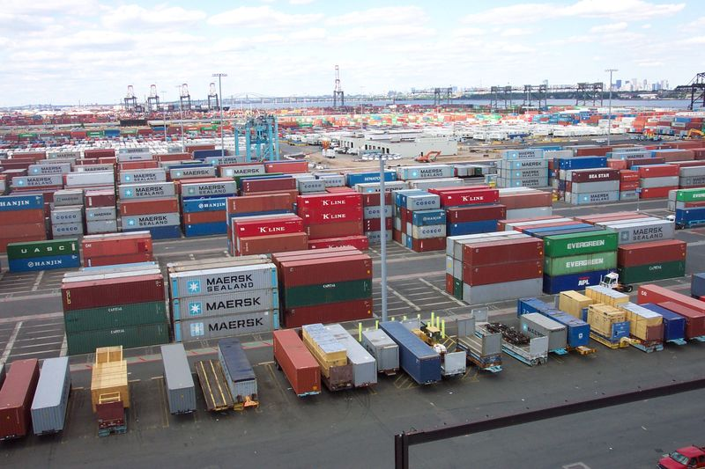
„Kontejnerizace“
Kontejner: standardizovaná přepravní jednotka
>> 5 obvyklých délek 20 stop (6,1 m), 40 stop (12,2 m), 45 stop (13,7 m), 48 stop (14,6 m) a 53 stop (16,2 m)‏
Výška standardního kontejneru činí 8 stop a 6 palců (2,59 m), šířka je 8 stop (2,44 m).
Objem kontejnerové přepravy > 1 TEU = kontejner 20 stop

Slide 24
kontejner
Kontejner definuje jak norma ISO 688/1976, tak i další subjekty, které mají s přepravou kontejnerů co do činění, např. železnice, letečtí dopravci apod.
Kontejner je krytý, uzavíratelný přepravní prostředek pro vytváření zpravidla větší manipulační jednotky, který je podle účelu použití též překladatelný z jednoho druhu dopravy na druhý (ČSN 280002).
Podle rozměrů:
malé – zpravidla o objemu 1–3 cbm
střední – objem 6,6 cbm – norma ISO 3C
objem 14,1 cbm – norma ISO 2A
velké – 20, 30, a 40stopé – norma ISO 1A-1C
Podle konstrukce:
skříňové
chladírenské – mrazírenské s vlastním agregátem nebo bez agregátu
cisternové pro přepravu kapalných látek, plynů, tzv. tank container/tanktainer
pro přepravu volně loženého zboží, tzv. bulk cargoes, pro přepravu např. koksu, uhlí, sladu, šrotu, apod.
plošinové, tzv. falt, pro přepravu nadrozměrných a těžkých kusů.

Slide 25
Specifické nároky na přepravu
přepravy nebezpečných věcí
přeprava těžkých a nadrozměrných zásilek, jsou takové přepravy, kdy zásilky svými parametry nedovolují přepravu dle standartních předpisů a v ČR podléhají vyhlášce Ministerstva dopravy ČR (dále jen MDČR) č. 341/2002 Sb., o schvalování technické způsobilosti a technických podmínkách provozu silničních vozidel na pozemních komunikacích, ve znění pozdějších předpisů – tzv. nadgabaritní
přeprava zboží vysoké hodnoty
přeprava zkazitelného zboží ATP, tyto přepravy se řídí Dohodou o mezinárodních přepravách zkazitelných potravin a o specializovaných prostředcích určených pro tyto přepravy.
přeprava zvířat – jedná se o speciální druhy přeprav, kdy pro přepravy živých zvířat na vzdálenost větší jak 50 km musí být zajištěny stanovené podmínky, jako je např. dostatečný prostor pro zvíře, včetně zabezpečení nepříznivého vlivu klimatických podmínek během přepravy. Přepravu zvířat upravuje nařízení rady (ES) č.1/2005 o ochraně zvířat během přepravy a souvisejících činností a o změně směrnic 64/432/EHS a 93/119/ES a nařízení (ES) č. 1255/97, v platném znění.

Slide 26
Přeprava nebezpečných věcí
letecká – lATA Dangerous Goods Regulations - lATA DGR http://www.nebezpecnynaklad.cz/inc/clanky/letadla.pdf;
námořní – IMO International Maritime Dangerous Goods Code – IMDG;
železniční – COTIF Reglement International Concernat le Transport des Merchandises Dangereuses par Chemin de Fer – RID;
silniční –Accord européen au transport international des marchandises dangereuses par route – ADR;
říční – vnitrozemské vodní zatím mezinárodní úmluva nebyla vydána, ale v praxi jsou dodržovány zásady uplatňované v přepravě těchto nákladů po řece Rýn, zkratka: ADNR

Slide 27
přeprava nebezpečných věcí - silniční doprava (ADR)
Evropská dohoda o mezinárodní silniční přepravě nebezpečných věcí
přeprava zásilek, které nějakým způsobem mohou ohrozit své okolí
speciálně vybavená silniční vozidla včetně odborně vyškolené posádky. K výbavě vozidla patří např. zakládací klín, stojací výstražné prostředky, roztoky na výplach očí v případě zasažení, výstražné vesty pro posádku, svítilna, rukavice, brýle. Dále dle příslušné třídy ADR je požadována např. nouzová úniková maska, lopata, kryt kanalizace, sběrná plastová nádoba, nedílnou součástí vozidel jsou hasicí přístroje v různých specifikacích.
Vozidla pro přepravy ADR musí být také označena pomocí oranžové tabulky o rozměru 40x30 cm s černým orámováním o síle 1,5 cm a také stojatým čtvercem v barvě, dle příslušné třídy ADR.

Slide 28
přeprava těžkých a nadrozměrných zásilek
V silniční dopravě se tento druh dopravy považuje za zvláštní užívání komunikací, pro které je třeba povolení příslušného silničního správního úřadu. Povolení je vydáváno s předchozím souhlasem vlastníka dotčené pozemní komunikace. Jestliže zvláštní užívání komunikace může ovlivnit bezpečnost nebo plynulost silničního provozu, musí být dán předchozí souhlas Ministerstva vnitra ČR a jedná-li se o dálnici a rychlostní silnici a v ostatních případech musí být souhlas příslušného orgánu Policie ČR.
Těžký náklad je takový, který spolu s vozidlem přesahuje celkovou hmotnost stanovenou Vyhláškou Ministerstva dopravy o schvalování technické způsobilosti a technických podmínkách provozu silničních vozidel na pozemních komunikacích.
Rozměrný náklad je takový, který po naložení na dopravní prostředek, resp. po připojení za tažné vozidlo má větší rozměry než je stanoveno výše uvedenou Vyhláškou Ministerstva dopravy.
Žádost o povolení zvláštního užívání komunikace předkládá silničnímu správnímu úřadu ten, v jehož zájmu nebo kvůli jehož činnosti má být zvláštní užívání povoleno.

Slide 29
Přeprava zboží vysoké hodnoty
zajištění přepravy a skladování zboží vysoké hodnoty a minimalizace rizika odcizení
asociace TAPA, Transported Assets Protection Association – Asociace na ochranu přepravovaného zboží.
Cílem TAPA je podpora organizace, která by zajišťovala komunikaci a sdílení informací týkajících se bezpečnostních rizik a naopak informací vedoucí k minimalizaci těchto rizik spolu s opatřeními.
V Evropě je asociace zastoupená pod názvem TAPA EMEA (Europe and Africa).
V současné době TAPA poskytuje 3 standardy k řízení specifických rizik spojených s krádeží zboží vysoké hodnoty.
Tyto standardy jsou:
TAPA FSR – sklady, crossdock, distribuční centra, logistické areály
TAPA TSR – silniční přeprava
TAPA TACSS – letecká přeprava
Standardy obsahují požadavky, které musí splňovat certifikovaná společnost. V případě certifikátu pro oblast silniční dopravy je v rámci TAPA TSR požadováno vybavení vozidel ochrannými prvky, jako jsou bezpečnostní zámky, sledovací systémy GPS, komunikační systémy s posádkou, dále se požaduje parkování pouze na určených místech. Nedílnou součástí certifikace je také školení řidičů pro případy krizových situací.
Certifikát TAPA TSR je rozdělen do tří tříd, podle splnění požadovaných opatření.
http://www.lrqa.cz/standardy-a-schemata/tapa.aspx
http://www.dhl.cz/cs/tisk/tiskove_zpravy/zpravy_2014/lokalni/070714.html

Slide 30
přeprava zkazitelného zboží ATP
Agreement on the International Carriage of Perishable Foodstuffs and on the Special Equipment to be used for such Carriage Dohoda ATP stanovuje normy pro mezinárodní silniční a železniční přepravu zkazitelných potravin mezi těmi státy, které ji ratifikovaly. Takových států je zhruba 50. ATP se sice vztahuje na mezinárodní přepravu, ale mnohé státy přijaly zásady ATP i pro svou vnitrostátní přepravu. Zkratka ATP souvisí s názvem této dohody ve francouzštině: Accord relatif aux transports internationaux de denrées périssables et aux engins spéciaux à utiliser pour ces transports. Dohoda ATP byla uzavřena pod patronací Evropské hospodářské komise OSN (UNECE) v Ženevě roku 1970. ATP zavazuje dopravce signatářských států, aby při přepravě potravin splňovali určité podmínky, používali pouze schválené přepravní prostředky a aby tato zařízení byla pravidelně kontrolována. http://cs.wikipedia.org/wiki/ATP_%28dohoda%29
http://eagri.cz/public/web/mze/potraviny/casto-kladene-otazky/podminky-prepravy-snadno-zkazitelneho.html
http://www.mdcr.cz/NR/rdonlyres/27073ECE-6B0F-4777-876F-79E1E15F4CFB/0/ATP2011cz.pdf

Slide 31
Kabotáž
1. v lodní dopravě: právo připustit provoz mezi přístavy na vlastním státním území pouze lodím plujícím pod vlajkou tohoto státu
2. v letecké dopravě: právo komerčně provozovat dopravní služby mezi dvěma místy na cizím státním území
3. v silniční dopravě: provozování vnitrostátní nákladní dopravy ve státě, v němž dopravce nemá pobočku (obvykle jako vykrývání čekací doby na zásilku určenou zpět do domovské země)
http://business.center.cz/business/pojmy/p1782-kabotaz.aspx

Slide 32
Dokumenty v přepravě
v mezinárodní silniční nákladní dopravě - nákladní list CMR (slouží jako přepravní smlouva) - Úmluva CMR o přepravní smlouvě v mezinárodní silniční nákladní dopravě
vztahuje se na veškeré smlouvy o přepravě zboží za úplatu, která je provedena silničním vozidlem a místo nakládky a vykládky neleží na jednom území státu (tj. alespoň jeden ze států, ve kterém se nachází místo nakládky nebo vykládky musí být členem Úmluvy CMR)
V mezinárodní železniční nákladní dopravě – nákladní list CIM - Mezinárodní smlouva o přepravě zboží po železnici"
V letecké mezinárodní nákladní dopravě - letecký nákladní list AWB
V námořní dopravě - 1. přepravní doklad o námořní přepravě B/L (Bill of Lading), který potvrzuje dopravce nebo jeho zmocněnce (kapitána lodi, agenta), který převzal zboží k přepravě a zavázal se zboží dopravit do místa určení. Zboží je vydáno na základě předložení originálu konosamentu. Z toho pohledu je konosament obchodovatelný cenný papír a představuje vlastnictví ke zboží. 2. nákladní list (sea waybill) – viz detailněji dále
říční doprava: náložní list

Slide 33
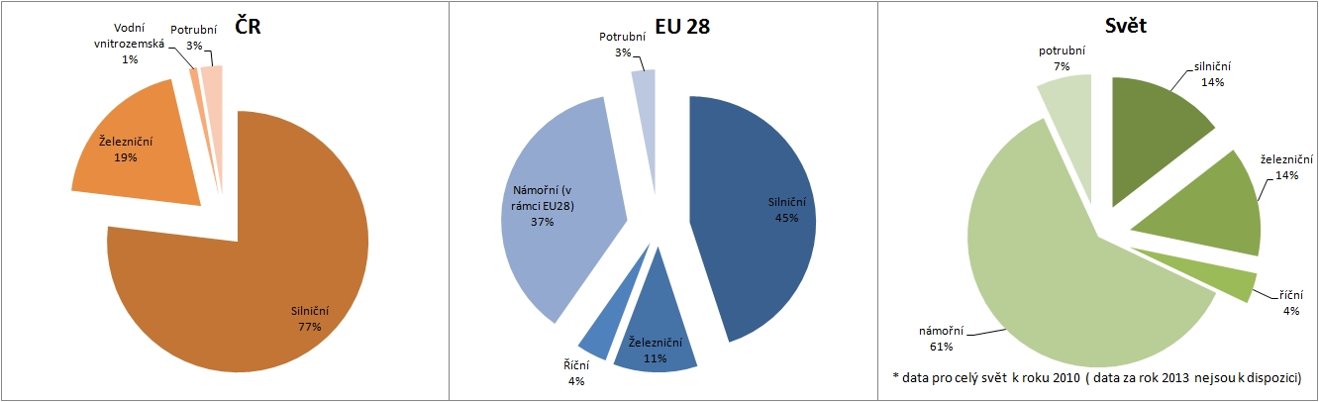
Železniční nákladní doprava
V ČR - za posledních 20 let klesl objem zboží přepravovaného po železnici o čtvrtinu.
Nejvíce ekologická
Graf 1 Skladba nákladní dopravy dle druhů dopravy v ČR, EU27 a ve světě v roce 2013
http://vitejtenazemi.cz/cenia/index.php?p=nakladni_doprava_ve_svete&site=doprava

Slide 34
Vnitrostátní železniční nákladní doprava
Právní vztahy - Nařízení vlády o přepravním řádu pro veřejnou drážní nákladní dopravu č. 1/2000 Sb. ve znění pozdějších předpisů (tzv. železniční přepravní řád) + Smluvní přepravní podmínky pro veřejnou drážní nákladní dopravu ČD Cargo
+ několik soukromých dopravců - licence pro provozování drážní dopravy na celostátních a regionálních drahách. Firmy, které jsou držiteli této licence a zároveň vlastní osvědčení dopravce (další z podmínek nutných pro provozování drážní dopravy) jsou uvedeny v Seznamu českých železničních dopravců. Hlavní náplní podnikatelské činnosti je však provozování drážní dopravy jen pro několik firem z tohoto seznamu, ostatní jsou převážně stavební firmy nebo firmy provozující dopravu převážně pro vlastní potřebu, které se trhu železniční dopravy jako dopravce významně neúčastní.
http://cs.wikipedia.org/wiki/Konkurence_dopravc%C5%AF_v_n%C3%A1kladn%C3%AD_%C5%BEelezni%C4%8Dn%C3%AD_doprav%C4%9B_v_%C4%8Cesku
http://www.zakonyprolidi.cz/cs/2000-1
https://www.cd.cz/assets/zakaznicka-podpora/ke-stazeni/prepravni-podminky/spp-12.pdf

Slide 35
Vnitrostátní železniční nákladní doprava - dokumenty
Nákladní list – přepravní doklad o uzavření smlouvy o přepravě jako vozové zásilky (jeden samostatný vůz)
Přepravní list – přepravní doklad o uzavření smlouvy o přepravě jako spěšniny
Železniční nákladní list ve vnitrostátní dopravě: 4 díly:
Prvopis nákladního listu – doprovází zásilku do žst. určení a vydá se se zásilkou příjemci
Účetní list – doprovází zásilku do žst. určení a po vydání zásilky zůstává dopravci
Odběrný list– doprovází zásilku do žst. určení a po potvrzení převzetí zásilky příjemcem zůstává dopravci
Druhopis nákladního listu – po převzetí zásilky k přepravě v žst. odesílací se vydá odesílateli
Tarify – Tarif vozových zásilek, individuální

Slide 36
Mezinárodní železniční nákladní doprava
Úmluva o mezinárodní železniční přepravě (Convention relative au Trafic International Ferroviaire - COTIF) (1980)
jednotná pravidla CIM.
upravuje především přepravní smlouvu na železnici a to např. přepravní tarify,
jízdenky, zavazadla, odpovědnosti a uplatňování nároků odpovědnosti.
Do českého právního řádu byla tato Úmluva přejata v podobě Předpisu č. 8/1985 Sb., Vyhláška ministerstva zahraničních věcí o Úmluvě o mezinárodní železniční přepravě (COTIF).
revidována - Nová úmluva o mezinárodní železniční přepravě vstoupila v platnost 1. července 2006.
V železniční přepravě zboží je rovněž důležitým předpisem Dohoda SMGS
[The Agreement on International Goods Transport by Rail], a to především ve státech Východní Evropy, resp. bývalého bloku SSSR, kde je železniční přeprava
realizována po úzkokolejných tratích.
+ země, ve kterých platí současně obě
SMGS a COTIF platí např. ve státech: Maďarsko, Ukrajina, Polsko, Lotyšsko, Litva, Estonsko, Irán;
Pouze SMGS platí např. Rusku, Bělorusku, Kazachstánu apod.

Slide 37
Mezinárodní železniční nákladní list CIM
vyplňuje se zásadně v jazyce odesílací železnice (společně s překladem) a skládá se z 5 dílů:
Prvopis nákladního listu – doprovází zásilku do žst. určení a vydá se se zásilkou příjemci
Karta – doprovází zásilku do žst. určení a po vydání zásilky zůstává dopravci jako účetní doklad
Odběrný list – doprovází zásilku do žst. určení a po potvrzení převzetí zásilky příjemcem zůstává dopravci
Druhopis nákladního listu – po převzetí zásilky k přepravě v žst. odesílací se vydá odesílateli
Účetní list – po převzetí zásilky k přepravě zůstává v žst. odesílací
Náležitosti železničního nákladního listu
Nákladní list musí obsahovat tyto údaje:
železniční stanice určení (musí být zapsána tarifním názvem – uveden v jízdním řádu)
jméno a adresa příjemce
jméno a adresa odesílatele
tarifní pojmenování zboží
hmotnost zboží
počet kusů a druh obalu
číslo vozu
http://cs.wikipedia.org/wiki/P%C5%99epravn%C3%AD_smlouva
https://www.cd.cz/files/pruvodci/pru27.pdf

Slide 38
unifikovaný nákladní list CIM/SMGS
https://www.cdcargo.cz/cim/smgs

Slide 39
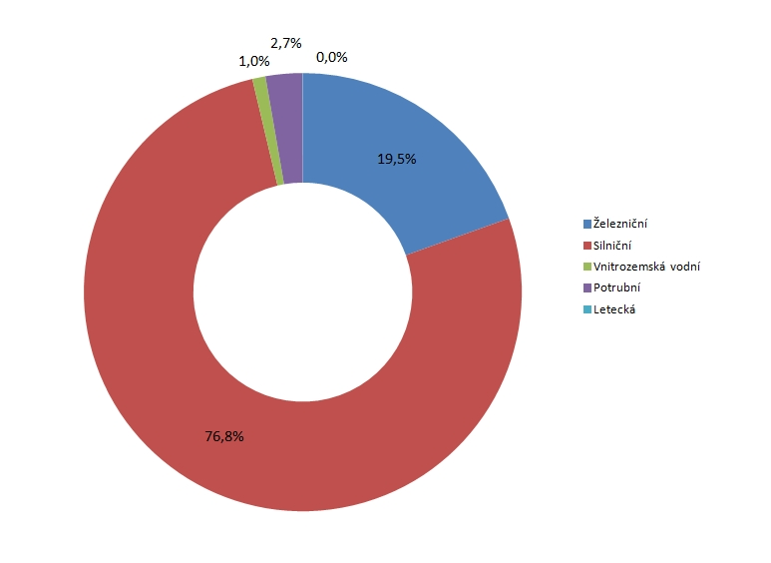
Silniční nákladní doprava
V EU více než 2/3 celkové tonáže přepravy zboží
V ČR zhruba tři čtvrtiny přepravních výkonů zaujímá doprava silniční , asi jednu pětinu doprava železniční. Pomocí potrubní dopravy (2,7 %) se k nám přepravuje ropa a zemní plyn. Po vodě (hlavně po Labi) se v ČR přepravuje asi 1 % celkového přepravního výkonu, význam letecké dopravy v nákladní dopravě v ČR je zcela okrajový.
Struktura nákladní dopravy
v ČR v roce
2013 [%]
http://vitejtenazemi.cz/cenia/index.php?p=vyvoj_nakladni_dopravy_v_cr&site=doprava

Slide 40
Silniční nákladní doprava
Celosvozová = celý náklad na rozdíl od kusových zásilek (viz sběrná kusová zásilka) jede v jednom dopravním prostředku, který vybere společnost zprostředkující přepravu zásilek (zasílatel) podle podmínek (rozměry, hmotnost, objem) zadaných odesílatelem. Dopravní prostředek je vybrán tak, aby doprava byla co nejefektivnější, nejrychlejší a za nejnižší možnou cenu. Ceny celovozových zásilek bývají obvykle smluvní.
Sběrná služba (sdružené kusové zásilky)
Mezinárodní silniční – většinou kamiónová (vozidla nad 3,5 tuny užitné hmotnosti) - výchozí místo a cílové místo leží na území dvou států, případně mohou obě místa ležet na území téhož států, ale část jízdy se uskuteční přes území jiného státu.
Pro mezinárodní – významnou roli v ČR hraje pro dopravce zájmové sdružení ČESMAD Bohemia http://www.prodopravce.cz/clenska-sekce
- zástupce ČR v IRU – Mezinárodní silniční unie + mezinárodně ručící organizace v režimu TIR (= Celní konvence OSN o mezinárodní dopravě pod karnetem TIR)

Slide 41
Mezinárodní silniční nákladní doprava
Úmluva o přepravní smlouvě v mezinárodní silniční nákladní dopravě (CMR), která byla přejata Vyhláškou ministra zahraničních věcí dne 27. listopadu 1974 pod č. 11/1975 Sb.
Convention on the Contract for the International Carriage of Goods by Road (CMR) – viz dále
Celní úmluva o mezinárodní přepravě zboží na podkladě karnetů TIR, v podobě Vyhlášky ministra zahraničních věcí 144/1982 Sb. a později Sdělení Ministerstva zahraničních věcí 61/2008 Sb. - v dnešní době hraje významnější roli pouze pro dopravce realizujícími přepravu zboží do (ze, přes) států mimo Evropskou unii. – viz dále
Další normou, která má poměrně značný praktický význam, je Evropská dohoda o mezinárodní silniční přepravě nebezpečných věcí (ADR), v tuzemském právním řádu jako Vyhláška ministra zahraničních věcí č. 64/1987 Sb.

Slide 42
CMR – úprava smlouvy o mezinárodní přepravě nákladu I
Convention on the Contract for the International Carriage of Goods by Road (CMR) - (1956), v ČR zveřejněno v 11/1975 Sb.
(Convention Marchandise Routière, Convention relative au contrat de transport international de marchandises par route) je úmluva o přepravní smlouvě v mezinárodní silniční dopravě. Dohoda byla uzavřena v Ženevě 19. května 1956. – ČR je signatářem Dohody
Mezinárodní silniční unie (IRU) podle této dohody vytvořila standardní nákladní list – tzv. CAMRÁK - který se používá v mezinárodní autodopravě. Formulář je většinou trojjazyčný. V povinných kolonkách je uvedeno jméno odesilatele, příjemce, dopravce (dopravců), specifikace a množství zboží.
Úmluva představuje přímou úpravu soukromoprávního rozměru mezinárodní přepravy nákladu (tj. nikoli dopravy pro vlastní komerční potřebu) po silnici.
Úmluva je „přísná“, připouští se jenom některé odchylky.
Vztahuje se na mezistátní dopravu nákladů s výjimkou zvláštních druhů nákladní dopravy.

Slide 43
CMR – úprava smlouvy o mezinárodní přepravě nákladu II - „CAMRÁK“
O nákladní přepravě se vyhotovuje třikrát nákladní list. První se předává odesilateli, druhý doprovází zboží příjemci, třetí si ponechává přepravce. V případě převozu více vozidly se vyhotovuje pro každé vozidlo zvlášť. Nákladní list má předepsaný obsah, mj. označení stran, popis zboží, místo nakládky a určení, přepravné a způsob jeho placení, možnost dobírky, pokyny pro celní odbavení apod.
Úmluva do nejmenších podrobností stanoví povinnosti odesilatele, přepravce a příjemce v souvislosti s přípravou a uskutečněním přepravy včetně vyřízení formalit spojených s vývozem a dovozem.
http://www.skolatextilu.cz/dwn.php?ID=6

Slide 44
CMR – úprava smlouvy o mezinárodní přepravě nákladu III – „CAMRÁK“
Stanoví se dosah odpovědnosti přepravce za škodu na přepravovaném nákladu vzniklou různými událostmi v souvislosti s přepravou a její rozsah (v závislosti na hmotnosti zásilky, pokud není sjednáno zvláštní ujednání či zajištění).
Stanoví se (poměrně přísné) lhůty pro uplatňování nároků ze smlouvy o přepravě.
Odpovědnosti a rizika dopadající na jednotlivé zúčastněné, zejména pak přepravce, si žádají zajištění pojištěním.
http://www.mdcr.cz/NR/rdonlyres/940176F8-0896-4B60-BBD1-D6EF42C71EB4/0/662011SbmsDodatkov%C3%BDprotokolCMR.pdf

Slide 45
Elektronický CMR – „CAMRÁK“
IRU: Elektronický nákladní list zvýší efektivitu dopravy
Mezinárodní unie silniční dopravy na konci dubna 2012 uvítala, že vstoupil v platnost tzv. Dodatečný protokol k Úmluvě CMR z června loňského roku, který umožňuje přesun od stávajícího pomalého a nespolehlivého systému založeného na vyplňování papírových formulářů k mnohem rychlejšímu a účinnějšímu elektronickému dodacímu listu (e-CMR). Zároveň vyzvala vlády jednotlivých zemí, aby zajistily jeho harmonizovanou implementaci.
Elektronický dodací list podle IRU umožní dopravcům elektronicky nahrávat, archivovat a také sdílet CMR data s jejich obchodními partnery. Výrazně se tak zkvalitní práci s dokumenty, neboť se sníží počet chyb daných lidským činitelem, a zároveň se výrazně zkvalitní efektivita silničních dopravců.
IRU proto vyzvala všechny členy Úmluvy CMR, aby přistoupili k Dodatečnému protokolu a zajistili jeho praktickou implementaci.
Některé orgány totiž stále ještě vyžadují k e-CMR i jeho papírovou kopii, čímž přicházejí zcela vniveč výhody, které použití elektronického systému přináší. Vlády jednotlivých zemí by se podle IRU měly rovněž shodnout na technických standardech elektronického podpisu a ověřovacích metod, aby všechny zúčastněné strany mohly plně profitovat z používání e-CMR.
V současné době lze e-CMR používat pouze v sedmi zemích – v Bulharsku, České republice, Litvě, Lotyšsku, Nizozemsku, Španělsku a Švýcarsku.
http://www.dnoviny.cz/silnicni-doprava/iru-elektronicky-nakladni-list-zvysi-efektivitu-dopravy

Slide 46
TIR – režim pro usnadnění celního odbavení zboží
Celní úmluva o mezinárodní přepravě zboží na podkladě karnetů TIR (144/1982 Sb.) – sjednáno na půdě OSN, váže ve výsledku pouze evropské a přilehlé asijské a africké státy.
Celní odbavení v podobě kontroly převáženého zboží se provádí pouze na (zpravidla) vnitrozemských celnicích země vývozu a dovozu. Na druhých se vyměří cla a daně.
Upouští se od kontrol na dovozních a vývozních celnicích průvozního státu, provádějí se jenom výjimečně, průvozní stát je ale může kdykoli provést. Tím se šetří náklady a čas, což usnadňuje mezinárodní zbožový obchod po silnici.

Slide 47
TIR - režim pro usnadnění celního odbavení zboží
Stanoví se standardy uzavření přepravního prostoru ve státě vývozu – uzamčení, dráty, plomby. Vozidla jedoucí v režimu TIR se označují.
Stát průvozu kontroluje na vjezdu stejně jako výjezdu obvykle pouze neporušenost plomb. Namátková kontrola zboží je ale možná.
Stanoví se pravidla pro řešení mimořádných situací (dopravní nehody, odcizení nákladu + popř. vozidla).
Pro zabezpečení celních a daňových nároků průvozních států v případě neoprávněného vyložení zboží se vytváří soustava garancí (ručení).

Slide 48
TIR - režim pro usnadnění celního odbavení zboží
Garance zajišťují smluvními stranami licencovaná národní záruční sdružení, často jsou to asociace dopravců nebo jimi zřizované instituce ve spolupráci s bankami. Záruky jednotliví přepravci platí.
Ztělesněním záruky je karnet – dokument předepsaného formátu a obsahu, který se kontroluje a eviduje v souvislosti s překračováním hranic. Karnety se vydávají jenom přepravcům přijatým do celního systému TIR. Mezi základní podmínky pro vstup do systému TIR patří mj. poskytnutí finanční záruky, absolvování školení TIR a potvrzení o bezdlužnosti žadatele vůči státu.
Za normálních okolností je možno vydat první karnet TIR do cca 2 měsíců od podání žádosti.
http://www.prodopravce.cz/informace-28-5.php
http://www.prodopravce.cz/clanek-i823-28-5.php

Slide 49
TIR - režim pro usnadnění celního odbavení zboží
Povinné předkládání údajů karnetu TIR elektronicky od 1.1.2009
Nařízení Komise č. 2454/1993, kterým se provádí nařízení Rady (EHS) č. 2913/1992, kterým se vydává celní kodex Společenství (dále jen „NK 2454/93) mění s platností od 1. 1. 2009 zejména článek 454 NK 2454/93, který ukládá držiteli karnetu TIR nebo jeho zástupci povinnost, aby předkládal údaje karnetu TIR u celního úřadu odeslání nebo vstupu pomocí technologie počítačového zpracování dat.
https://forum.helios.eu/orange/doc/cs/NCTS_vydan%C3%BD_-_karnet_TIR_-_elektronicky_-_Celn%C3%AD_p%C5%99%C3%ADpady

Slide 50
Legislativa v mezinárodní silniční nákladní dopravě (zejména v EU)
Nařízení Evropského parlamentu a Rady (ES) č. 561/2006 o harmonizaci některých předpisů v sociální oblasti týkajících se silniční dopravy – na základě Evropské dohody o práci osádek vozidel v mezinárodní silniční dopravě (AETR - Accord européen sûr les transport routiers) již z roku 1970. Tato dohoda byla do tuzemského právního řádu zařazena Vyhláškou ministra zahraničních věcí č. 108/1976 Sb., ale od jejího vzniku, stejně tak jako v dalších dohodách, byla v jejím znění provedena značná řada změn a poslední dodatek byl přijat jako Sdělení Ministerstva zahraničních věcí č. 82/2010 Sb.
Nařízení Rady (EHS) č. 3821/85 o záznamovém zařízení v silniční dopravě,
Nařízení Rady (EHS) č. 881/1992 ve znění nařízení Evropského parlamentu a Rady (ES) č. 484/2002, o přístupu na trh silniční přepravy zboží uvnitř Společenství na území nebo z území členského státu nebo procházející územím jednoho nebo více členských států
http://www.mdcr.cz/cs/Silnicni_doprava/Nakladni_doprava/Legislativa/Legislativa.htm

Slide 51
Povinnosti a práva řidičů v silniční dopravě v EU
Nařízení Evropského parlamentu a Rady 561/2006/ES - platí od r. 2007 - harmonizace některých předpisů v sociální oblasti týkající se silniční dopravy. Toto Nařízení se vztahuje na řidiče ze členských států EU, kteří provádějí vnitrostátní přepravu ve členském státě EU nebo mezinárodní přepravu mezi členskými státy EU.
Pro řidiče nákladních aut a autobusů nad 3,5t jsou stanovené tyto pojmy, které jsou nuceni během výkonu dodržovat:
Denní doba řízení – stanovuje maximální dobu řízení v jednom dni a činí 9 hodin. Dvakrát týdně si ji řidiči mohou prodloužit na 10 hodin.
Přestávky v řízení – je nutné provádět vždy nejpozději po 4,5 hodinách jízdy a mají délku 45 minut. Přestávku lze také čerpat rozděleně. Nejprve v délce 15 minut a poté během 4,5 hodinového úseku řízení ještě v délce 30 minut.
Denní doba odpočinku - je doba, která slouží k odpočinku řidiče a musí být čerpána každých 24 hodin. Trvá 11 hodin. Čerpání doby odpočinku si řidiči mohou rozdělit na dva úseky, kdy první musí být alespoň v délce 3 hodiny a druhý v délce 9 hodin.
Týdenní dobu odpočinku – nastupují řidiči vždy nejpozději po 6 dobách řízení provedených během 6 dnů. Tato doba trvá 45 hodin. Může být zkrácena na nejméně 24 hodin, ale nejpozději ve třetím týdnu od tohoto zkrácení nahrazena o počet hodin o který bylo toto zkrácení provedeno.
Týdenní doba řízení – se také sleduje a řidiči mohou během jednoho týdne od pondělní do nedělní půlnoci řídit nejvíce 56 hodin.
Celková doba řízení v období dvou po sobě jdoucích týdnů - je termín, který stanovuje max. počet hodin řízení ve dvou po sobě následujících týdnech a činí 90 hodin.
http://cs.wikipedia.org/wiki/Na%C5%99%C3%ADzen%C3%AD_Evropsk%C3%A9ho_parlamentu_a_rady_%28ES%29_%C4%8D._561/2006

Slide 52
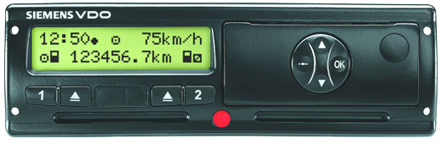
Evidence jízdy v nákladní silniční dopravě
Nařízení Rady (EHS) č. 3821/85 - od r. 2014 Nařízení Komise (EU) č. 1161/2014 ze dne 30. října 2014 , kterým se nařízení Rady (EHS) č. 3821/85 o záznamovém zařízení v silniční dopravě přizpůsobuje technickému pokroku
řeší konstrukci, montáž, užívání a zkoušení záznamových zařízení (tzv. tachografů), která musí být instalována ve Nařízení Rady (EHS) č. 3820/85 [19]. Jde například o vozidla určených pro přepravu zboží s hmotností včetně návěsu nebo přívěsu překračující 3,5 tuny.
Nařízení řeší jak analogové, tak digitální tachografy. V oblasti analogových tachografů Nařízení stanovuje, že řidič musí mít u sebe dostatečný počet záznamových listů do tachografu – tzv. „tachografových kotoučků“ zejména s ohledem na dobu trvání (počet dnů) přepravy.
funkce záznamového zařízenÍ:
Záznamové zařízení musí být schopno zaznamenávat tyto údaje:
1) vzdálenost ujetou vozidlem,
2) rychlost vozidla,
3) dobu řízení,
4) dobu ostatní práce nebo pracovní pohotovosti,
5) přerušení práce a denní doby odpočinku,
6) otevření skřínky obsahující záznamový list.
http://www.systemconsult.cz/Narizeni-165.pdf

Slide 53
V současnosti vyráběná vozidla nad 3,5 tuny celkové hmotnosti jsou již vybavována výhradně digitálními tachografy. Důvodem je detailnější a přesnější kontrola řidičů. Řidiči vozidel vybavených digitálním tachografem musí vlastnit a používat kartu řidiče. Má-li řidič vydánu kartu řidiče, musí ji předložit ke kontrole (spolu se záznamovými listy) kontrolním orgánům i v případě, že právě řídí vozidlo vybavené tachografem analogovým. Kromě karty řidiče definuje Nařízení ještě kartu podniku (dopravce), kartu dílny a kontrolní kartu.

Slide 54
přístup na trh silniční přepravy zboží uvnitř Společenství
Provozování mezinárodní silniční dopravy lze provádět na základě zahraničního vstupního povolení‚ které je dokladem, který vydává stát, na jehož území je mezinárodní silniční doprava provozována pro cizí potřeby.
Druhy:
podle počtu obratu vozidla (jednorázové = pro jeden obrat, vícerázové = více obratů, trvalé = na neurčitou dobu);
podle zaměření přeprav (příhraniční – 25km vzdušnou čarou po obou stranách hranice, pro přepravy loco, tranzitní, do námořních přístavů, pro přepravy těžkých a nadrozměrných nákladů, pro přepravu nebezpečných věcí, třízemní (místo odeslání a místo určení zásilky leží v různých státech, z nichž ani jeden není státem, v němž je registrováno silniční vozidlo.
Pověření Ministerstva dopravy má právo tyto licence vydávat ČESMAD Bohemia. CEMT – Konference evropských ministrů dopravy vydává multilaterální kontingent, povolení – opravňuje k přepravám po území členských států CEMT;
pro dopravce smluvních zemí – při průjezdu více zemí CEMT stačí jedno povolení;
povolení na 1 měsíc,
povolení na 1 rok, je přenosné, dopravce musí vést písemný záznam.
http://www.prodopravce.cz/clanek-i4137-3-1.php

Slide 55
Kabotáž v nákladní silniční dopravě v EU
Kabotáž je definována jako vnitrostátní přeprava pro cizí potřebu dočasně provozovaná v hostitelském členském státě právě v souladu s Nařízením Evropského parlamentu a Rady (ES) č. 1072/2009, o společných pravidlech pro přístup na trh mezinárodní silniční nákladní dopravy, které bylo zveřejněno v Úředním věstníku Evropské unie dne 14. listopadu 2009, platné od r. 2011.
Toto nařízení se vztahuje na celý Evropský hospodářský prostor (EHP), tj. kromě států EU je nařízení platné i v Norsku, v Lichtenštejnsku a na Islandu.
Jedná se o silniční přepravu nákladů mezi dvěma místy ve státě, v kterém nemá dotčený dopravce provozující tuto kabotážní přepravu sídlo. Dopravce ovšem musí být usazen v některém státu Evropského hospodářského prostoru. Nařízení se netýká třetích zemí (v těchto případech pro kabotážní přepravy platí případné bilaterální – dvoustranné dohody).

Slide 56
Každý dopravce, provozující nákladní dopravu pro cizí potřebu, který je držitelem licence Společenství, tzv.eurolicence, je oprávněn za níže uvedených podmínek provozovat kabotáž.
a) Kabotáži musí vždy předcházet mezinárodní přeprava věcí z členského státu nebo ze třetí země do jiného členského státu.
b) Kabotáž může být provedena až po dodání nákladu, dovezeného v rámci mezinárodní přepravy, tj. až po úplném vyložení nákladu z mezinárodní přepravy.
c) Musí být provedena se stejným vozidlem, v případě soupravy se stejným motorovým vozidlem, se kterým byla provedena mezinárodní přeprava, která kabotáži předchází.
d) Kabotáž je možné provést buď v hostitelském členském státě, do kterého směřovala mezinárodní přeprava, nebo v jakémkoli jiném členském státě.
1. Kabotáž v hostitelském členském státě, do kterého směřuje mezinárodní přeprava
V tomto případě je možné provést v hostitelském členském státě až tři kabotážní přepravy. K poslední vykládce v rámci kabotáže však musí v hostitelském členském státě dojít do 7 dnů od poslední vykládky z mezinárodní přepravy.
2. Kabotáž v jiném členském státě, než do kterého směřuje mezinárodní přeprava
V tomto případě je možné provést ve lhůtě 7 dnů celkem 3 kabotážní přepravy v členských státech odlišných od státu, kam směřovala původní mezinárodní přeprava, a to za podmínky, že v každém členském státě je povolena pouze jedna kabotážní přeprava ve lhůtě tří dnů ode dne, kdy vozidlo bez nákladu vstoupilo na území tohoto státu.

Slide 57
Předpis 1072/2009 stanovuje přesně údaje, které musí dokumentace obsahovat. Jsou to:
a) jméno, adresa a podpis odesílatele;
b) jméno, adresa a podpis podnikatele v silniční nákladní dopravě;
c) jméno a adresa příjemce; po dodání nákladu i jeho podpis a datum dodání;
d) místo a datum přejímky nákladu a místo určené pro dodání;
e) běžný popis nákladu a způsobu balení, v případě nebezpečných věcí
pak jejich všeobecně známý popis, jakož i počet
balení a jejich zvláštní označení a čísla;
f) hrubá hmotnost nákladu nebo jiné vyjádření jeho množství;
g) registrační značka (poznávací značka) motorového vozidla a návěsu
Každý členský stát Evropské Unie má možnost převzít evropské zákony do národního práva. Pomocí národních zákonů můžou být stanoveny ještě další podmínky. Německo např. to učinilo předpisem GüKGrKabotageV. Dále podle zákona GüKG je nutné uzavřít pojištění na škody ve výši min. 600 000 EUR. Doklad o tomto pojištění musí mít řidič ve vozidle a na vyžádání kontrolního orgánu musí být předložen. Podle německého úřadu BAG, který dodal na dotazy Sdružení řidičů CZ informace, můžou být při chybějící dokumentaci k přepravám a při jízdách bez eurolicence pokutováni jak firma, tak i řidič a to až do výše 2 000 EUR.
http://portal.proridice.eu/index.php/posledni-lanky/302-kabota

Slide 58
Dopravní prostředky v silniční dopravě
Tahače = ve většině případů vícestopé automobily, určené k tažení přípojného vozidla nebo vozidel.
Silniční tahače - dělíme dle způsobu, jakým jsou přípojná vozidla tahačem tažena:
  tahače přívěsů
  tahače návěsů (lze dovybavit zařízením pro připojení přívěsu).
Návěsy = přípojná silniční vozidla bez vlastního pohonu, určená pro přepravu nákladů (i osob). Návěs je připojen k tahači pomocí v přední části umístěného návěsného čepu a na tahači umístěné točnice. Při zapojení tahače a návěsu dochází k přenosu podstatné části hmotnosti návěsu na tahač.
návěsy:
  nákladní – valníkové, sklápěčkové nebo skříňové,
  speciální nákladní – podvalníkové, cisternové, kontejnerové, chladírenské apod.,
  speciální – hasičské, kompresorové
  autobusové – pro přepravu cestujících (málo obvyklé) a zavazadel

Slide 59
Dopravní prostředky v silniční dopravě
1) v režimu přepravy kontejnerů ISO:
a) nákladní automobil,
b) souprava: nákladní automobil + točnicový přívěs,
c) souprava: tahač + sedlový návěs,
d) souprava EMS: nákladní automobil + dolly + sedlový návěs,
e) souprava EMS: tahač + návěs interlink + sedlový návěs;
2) v režimu přepravy výměnných nástaveb:
a) nákladní automobil,
b) souprava: nákladní automobil + točnicový přívěs,
c) souprava: nákladní automobil + tandemový přívěs,
d) souprava: tahač + sedlový návěs Eurotrailer,
e) souprava EMS: tahač + sedlový návěs + tandemový přívěs,
f) souprava EMS: nákladní automobil + dolly + sedlový návěs,
g) souprava EMS: nákladní automobil + dolly + vertikálně manipulovatelný sedlový návěs.

Slide 60
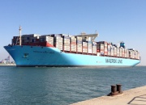
Námořní nákladní doprava
80% obchodu se zbožím
Růst podílu tohoto druhu dopravy v mezinárodním obchodě (obchod s Čínou, Indií atd.)
k nejrychleji se rozvíjejícím segmentům v námoří přepravě patří kontejnerová přeprava - v roce 2012 tvořila 16% podíl z celého mezinárodního námořního obchodu
většina objemu přepravy – tankery (suroviny)
na světové tonáži se podílejí zhruba 40 % tankery na přepravu ropy, cca 30 % lodě pro rudy a sypké substráty (tzv. rudovce), dále lodě na přepravu uhlí, bauxitu, síry, surového latexu, zkapalněného plynu, ale i automobilů aj.
ve světě je cca 10 000 přístavů, z tohoto počtu provozuje mezinárodní přepravu cca 2 200.

Slide 61
Námořní nákladní doprava
http://unctad.org/en/pages/PublicationWebflyer.aspx?publicationid=1068
http://ec.europa.eu/eurostat/statistics-explained/index.php/Maritime_transport_statistics_-_short_sea_shipping_of_goods

Slide 62
Námořní nákladní doprava
http://unctad.org/en/pages/PublicationWebflyer.aspx?publicationid=1068

Slide 63
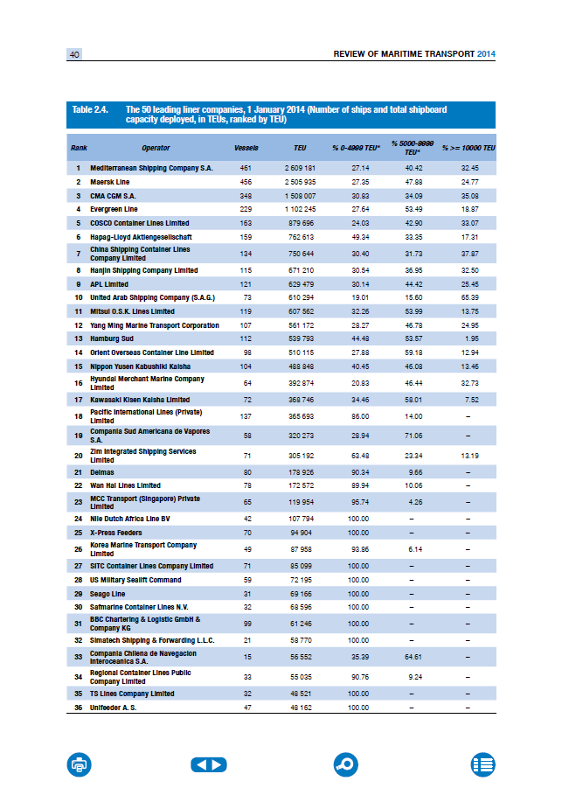
http://unctad.org/en/pages/PublicationWebflyer.aspx?publicationid=1068

Slide 64
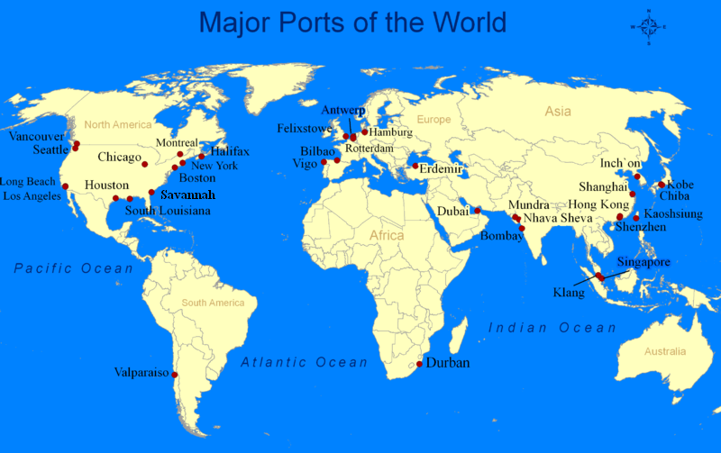
Světové přístavy

Slide 65
Námořní nákladní doprava - druhy
Liniová –zajišťuje pravidelná spojení mezi konkrétními přístavy na předem uvedených relacích
je provozována pravidelně podle konkrétních plavebních řádů (Sailing list) rejdařů.
Ceny přepravného v liniové přepravě jsou uvedeny v námořních tarifech, které vydávají námořní dopravci. Tarify jsou zpravidla neveřejné a dostupné pouze agentům obsluhujícím danou linku. Tarify obsahují všeobecné podmínky, kterými jsou stanoveny:
  Přepravní oblast – relace, pro kterou je daný tarif platný. Jsou zde uvedeny tzv. základní přístavy, které jsou obsluhovány pravidelně a tzv. opční přístavy, které jsou obsluhovány pouze za určitých podmínek. K těmto podmínkám patří např. nabídka dostatečného množství nákladu nebo jeho určitá hodnota.
  Jednotka, ze které je vypočteno přepravné. U konvenčních zásilek může být cena přepravného určena z jejich hmotnosti, rozměrů či hodnoty. Používají se rovněž kombinace. U kontejnerových zásilek je přepravné určováno podle velikosti kontejneru. V tarifech může být vymezena opce, volba rejdaře, zda bude přepravné počítáno na základě hmotnosti nebo rozměrů zboží zkratkou W/M.15 Dopravce pak účtuje podle toho, co je pro něho výhodnější.
  Vymezení dopravní podmínky – liner terms, která znamená, že v sazbě přepravného jsou již započítány úkony nakládky a vykládky zboží, jeho uložení v lodi a přeprava. V některých přístavech jsou sazby počítány na základě FIO (free in and out). V tomto případě hradí nakládku a vykládku naloďovatel nebo příjemce nákladu. V praxi se vyskytují kombinace (free in/liner out, liner in/free out).
  Přirážky, které jsou účtovány k základním sazbám. Patří zde například přirážky za přeplnění přístavu, za plavbu v zimních měsících, za přepravu nadměrných nákladů, přirážka měnová a další.

Slide 66
Námořní nákladní doprava - druhy
Rejdaři - sdružení v různých seskupeních + operují nezávislí rejdaři (outsideři) - tvrdé konkurenční boje (cena – kvalita služeb)
  Lodní prostor se předem objednává - booking, neboli knihování lodního prostoru = sjednání přepravních podmínek pro přepravu na konkrétní liniové lodi z přístavu nakládky do přístavu určení. Písemně je tento úkon potvrzen knihovacím dopisem (booking note).
Většina liniových přeprav je provozována na základě dokladu, který se nazývá konosament (Bill of Lading, náložný list). Je to dispoziční dokument, jehož majitel má právo disponovat se zásilkou. Může být vystaven na jméno, na doručitele nebo na řad. Konosament představuje cenný papír, který může být obchodovatelný na burze. Bývá vystavován rejdařem ve 3 originálech, jde o tzv. plnou sadu (full set) konosamentů.
Hamburská pravidla z roku 1978 zavedla možnost vystavování námořních nákladních listů (Sea Waybill) namísto konosamentů. Tyto doklady jsou vhodné pro přímé dovozní a vývozní přepravy. Námořní nákladní list nemůže být dokumentem dispozičním ani obchodovatelným, ale představuje dokument legitimační.

Slide 67





Liniová doprava a Největší společnosti
konvenční doprava
kontejnerová doprava
    konferenční > sdružení (vysoké investiční náklady)‏
    nekonferenční > outsideři
    Gentlemant`s Agreement, Námořní konference, Pool, Konsorcium

Slide 68
Námořní konosamenty
Úmluva OSN o námořní přepravě zboží,
která byla přijata 31. března 1978 v Hamburku – tzv. Hamburská pravidla
pro Českou republiku se stala závaznou 1. července 1996 pod č. 193/1996 Sb. v podobě Sdělení Ministerstva zahraničních věcí. http://www.epravo.cz/top/clanky/hamburska-umluva-o-namorni-preprave-zbozi-rozsah-pouziti-94475.html
Úmluva OSN o přepravě zboží zcela nebo z části po moři. Tato pravidla byla přijata v září 2009 v Rotterdamu - Rotterdamská pravidla. (Česko zatím nepodepsalo)
http://dopravni.net/lode/5925/rotterdamska-pravidla-aneb-do-tretice-vseho/

Slide 69
Druhy konosamentu
1. Podle způsobu převzetí zásilky:
a) palubní (naloďovací) - vystavuje se tehdy, když je zboží skutečně naloděno na palubu lodí,
b) přejímací - kdy je zboží dopravcem pouze převzato
2. z hlediska možnosti převodu práv:
a) konosament na doručitele - zboží se předá tomu kdo se tímto konosamentem prokáže, aniž se prověřuje, zda je to osoba skutečně oprávněna.
b) konosament na řád - zboží má právo převzít osoba, na jejíž řád (order) byl konosament vystaven a nebyl převeden rubopisem na osobu jinou. Pokud byl převeden, tak osoba uvedena jako poslední v nepřerušené řadě rubopisů, pop. doručitel konosamentu s posledním nevyplněným rubopisem.
c) konosament na jméno - je vystaven na jméno oprávněného příjemce v přístavu vykládky, není převoditelný rubopisem a je možno ho převést pouze cesí.
3. z hlediska obchodovatelnosti:
a) obchodovatelný konosament - lze jím převést všechna práva z něj vyplývající na dalšího nabyvatele (může to být konosament na řád nebo na doručitele, nikoli však na jméno). Obsahuje-li sada originálů více částí, je obchodovatelná kterákoli z nich.
b) neobchodovatelný konosament - nelze jej převést rukopisem nebo odevzdáním a není proto dispozičním dokladem, ani cenným papírem. Je jím tedy konosament na jméno. Neobchodovatelný je i speditérský konosament.
4. podle obsahu záznamu o zjevném stavu zásilky:
a) čistý konosament - v němž dopravce potvrzuje, že převzal zboží ve zjevně dobrém pořádku a stavu,
b) nečistý konosament - jde o konosament obsahující poznámku o vadném stavu zboží nebo obalu, nebo o menším množství. U této zásilky je nebezpečí, že ji příjemce odmítne a navíc jej, velmi pravděpodobně, neakceptuje banka jako inkasní doklad při negociaci akreditivu. Není-li naloďovatel závadný stav napravit, usiluje většinou o vydání čistého B/L, a to na základě záručního listu, který vystaví ve prospěch dopravce. Záruční listy by se měly používat pouze u malých závad, aby nebyla příjemci zboží způsobena škoda. Za toto nese potom odpovědnost dopravce.

Slide 70
Námořní nákladní doprava - druhy
Trampová – doprava je provozována bez vymezení oblastí plavebním řádem, přepravují zboží na jednu cestu nebo cíle, tzv. cesty mezi přístavy a dopravné se většinou počítá případ od případu. Tento druh přepravy je používán hlavně pro přepravu hromadných celolodních nákladů, tekutých i suchých (ruda, ropa, uhlí, obilí apod.)
sazby přepravného se odvíjejí od aktuálního stavu nabídky a poptávky. Trampový trh reaguje velmi citlivě na momentální stav nabídky a poptávky. Jeho úroveň je ovlivněna např. přeplněním přístavu, válečnými událostmi, přírodními katastrofami, ale i prognózami např. o neúrodě.
Tento druh přepravy je založen na obchodních operacích, které zahrnují nájem lodní tonáže. Subjekty činné v těchto operacích jsou pronajímatel (rejdař), broker a charterer (nájemce). Obchodní lodě jsou využívány na základě charterových smluv (Charter Party). V nich se rejdař zavazuje za dodržení sjednaných podmínek přepravit náklad nebo k tomu poskytnout loď proti zaplacení určité peněžní částky.
Namísto konosamentu, který je hlavním dokladem o námořní přepravě v liniové dopravě, je užívána jako doklad o provozu nebo nájmu lodí tzv. Charter party: na cestu, na čas, na celou loď, na část lodi – viz další slide
zvlášť je potřebné sjednat vykládku a platit za ní.

Slide 71
Námořní nákladní doprava - druhy
Charter party (dále jen C/P) může mít podobu smlouvy o provozu dopravního prostředku nebo smlouvy o nájmu dopravního prostředku. C/P má v mezinárodním obchodě několik funkcí. Nejvýznamnější z nich je potvrzení o existenci přepravní smlouvy v trampové námořní přepravě. C/P se rozdělují do dvou kategorií – cestovní charter a časový charter.
Cestovním charterem se rejdař zavazuje přepravit odesílateli zboží na určité lodi z přístavu nakládky do přístavu určení.
Podle způsobu realizace přepravy se cestovní chartery dále dělí na:
Charter na jednu jízdu (Trip/Voyage Charter) – rejdař se zde zavazuje přepravit náklad určený charterem a za tímto účelem vykonat jízdu. Charterer se zavazuje zaplatit rejdaři dohodnutou úplatu. Tato smlouva musí být vždy v písemné formě.
Charter na okružní jízdu (Round Trip Charter) – rejdař se v této smlouvě zavazuje přepravit určitý náklad z přístavu nakládky do přístavu určení a zde po vykládce převzít jiný náklad a ten přepravit do původního přístavu nakládky. V praxi jsou C/P uzavírány jako plavby z jedné oblasti s návratem do stejné oblasti. Není v nich tedy určen konkrétní přístav, ale pouze oblast.
Konsekutivní jízdy (Consecutive Voyages) – umožňuje provedení několika po sobě jdoucích plaveb na stejné relaci. Počet plaveb je závislý na tom, kolik jich je schopna loď v daném období provést. Jízdy následují ihned za sebou, tzn. bez přerušení.
Dalším typem je Contract of Affreightment (COA) – jedná se o přepravu většího množství nákladu v jistém časovém rozmezí. Většinou je uskutečňován více loděmi najednou.
Časový charter (Time Charter) je uzavírán na určitý časový horizont. Může být sjednán na krátkou dobu nebo i na několik let. Jedná se o nájem lodi, za který je placena odměna (nájemné). V případě Bareboat Charter může být loď pronajata bez posádky. Je-li loď najata bez posádky, zajišťuje si ji najímatel sám a stává se provozovatelem lodi se všemi možnými důsledky.
http://navaltrade.net/Rozdeleni-namorni-prepravy

Slide 72
Typy lodí
bulker (bulk carrier)‏
tanker (+ supertanker)‏
kontejnerová loď
chladírenská loď (reefer)
loď pro přepravu aut
„OBO“ / „OBC“ loď (multifunkční)‏
loď pro pokládání kabelů
„RoRo“ (Roll-on/Roll-off)‏
pobřežní obchodní loď (menší)
remorkér (tahá bárkové lodě aj.)‏
bárková loď‏
rybářská loď
výzkumná loď
válečná loď
plovoucí rypadlo
ledoborec
trajekt
výletní loď

Slide 73
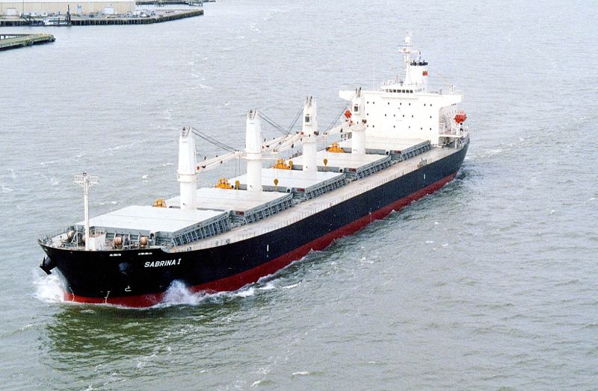
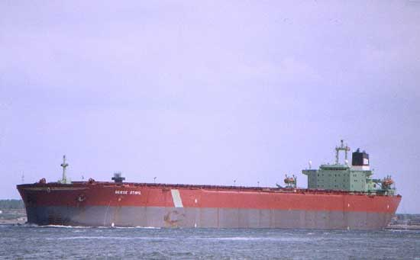
Bulker (bulk carrier)‏
> přeprava nezabaleného surového nákladu (rudy, obilí)‏
typický moderníbulk-carrier Sabrina I, vlastněný Portugalci, zkonstruovaný Japonci
jeden z největších bulkerů, Berge Stalh, vozí železnou rudu mezi Brazílií a Rotterdamem

Slide 74
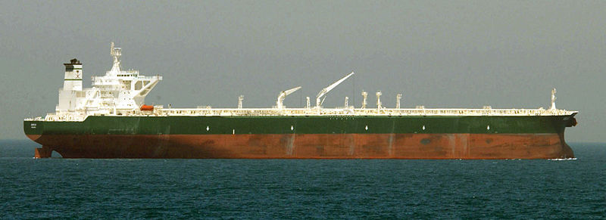
Tanker
> přeprava kapalin, zejména ropy
supertanker AbQaiq

Slide 75
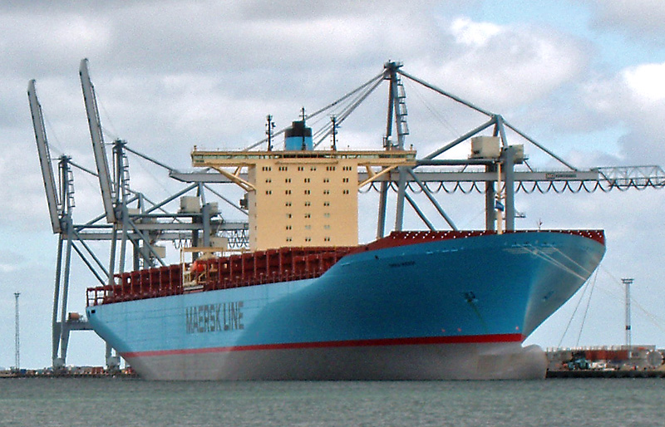
Kontejnerová loď
> celý náklad veze v kontejnerech
Emma Maersk, v současnosti největší kontejnerová loď, 14500 TEU

Slide 76
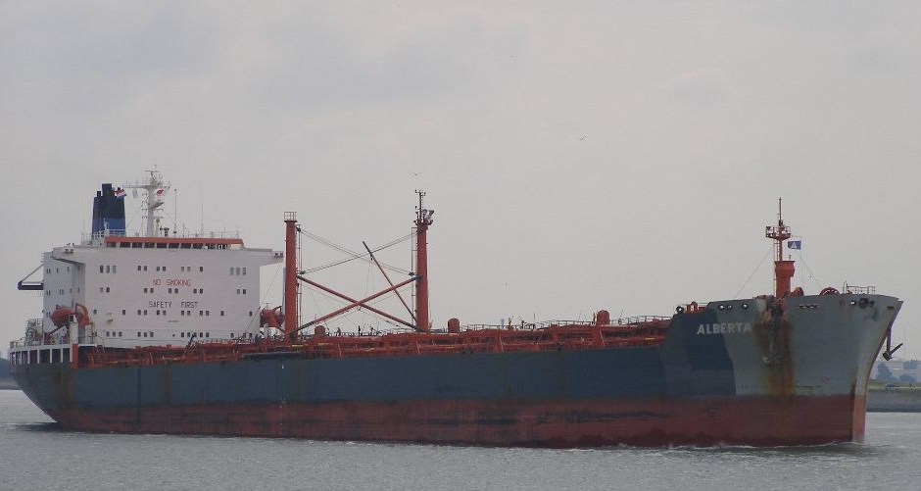
„OBO“ a „OBC“ loď
> Ore-Bulk-Oil; Ore-Bulk-Container – víceúčelové lodě
Alberta, loď typu OBO

Slide 77
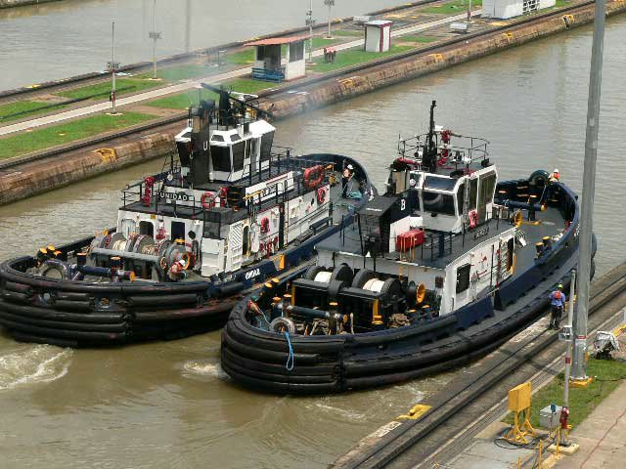
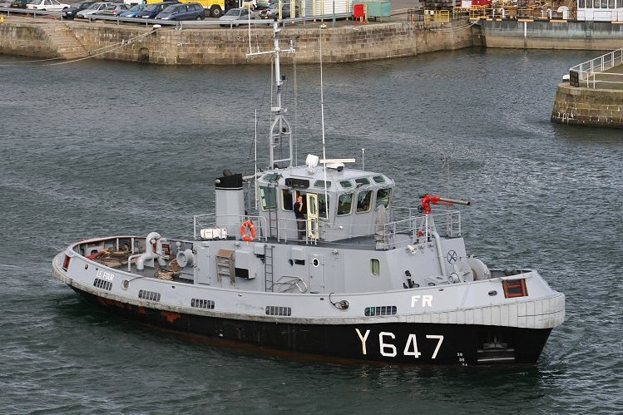
Remorkér
> vleče jiné lodě do přístavu, tahá bárky k bárkovým lodím

Slide 78
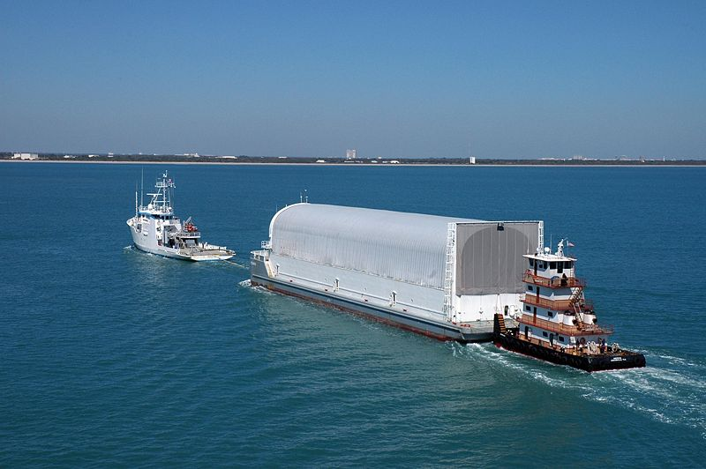
Bárková loď; bárka
tradičně menší veslový člun, někdy s pomocnou plachtou. Moderní bárkové lodi slouží k přepravě nákladů, které se do přístavů dostávají po řekách a kanálech z vnitrozemí. Tlačný remorkér přepraví kontejnery zvané bárky až k bárkové lodi. Na její zádi je buď speciální mostový jeřáb nebo zdvíhací plošina. S jejich pomocí se bárky zvednou a umístí na palubu.
b
bárka – to uprostřed, naloženo má externí palivovou nádrž pro raketoplán Discovery

Slide 79
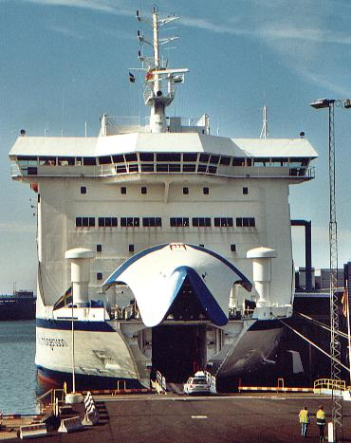
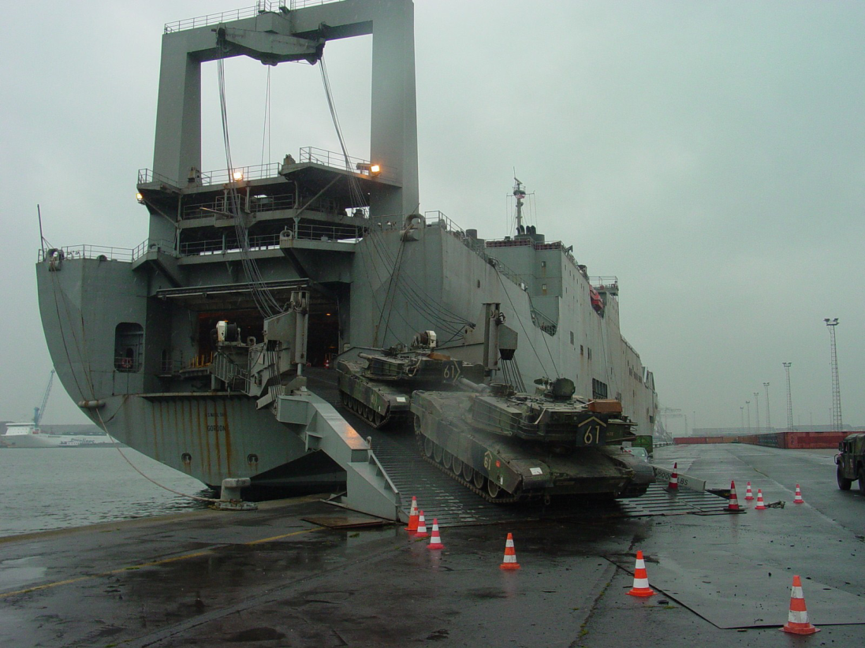
Loď typu „RoRo“
> se sklápěcím „můstkem“ vzadu
auto vjíždí do RoRo-Fähre
USNS Gordon v Antverpách

Slide 80
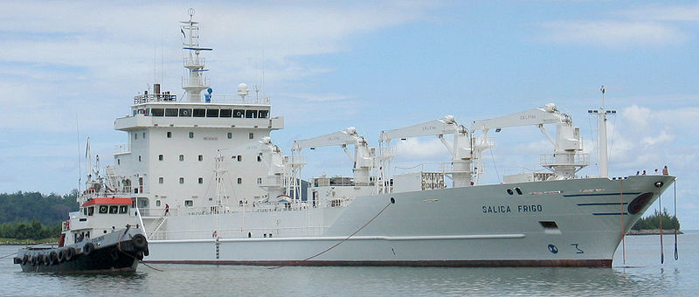
Chladírenská loď
> pro přerpavu jídla (ovoce, maso, ryby...)‏
„reefer“ Salifa frigo

Slide 81
Zasilatelství (speditérství)
ZASÍLATELSTVÍ = činnost, při které zajišťuje její provozovatel – zasílatel (speditér) přepravu zásilky, a to na vlastní jméno a
na základě pokynů od příkazce a také na příkazcův účet.
Zasílatelské (spediční) firmy = specializované firmy, jejichž úkolem je zprostředkování dopravního výkonu spolu s nakládkou, vykládkou nebo překládkou zásilky dle uzavřené zasílatelské smlouvy, nebo smlouvy o přepravě věci.
Většinou vlastními technickými prostředky, spolu s vlastními pracovníky.
+ výkon dalších služeb balení zásilek, přebalování, kontrola kvality atd.
FIATA (Fédération Internationale des Associations de Transitaires et Assimilés = Mezinárodní federace zasílatelských svazů)

Slide 82
Zasilatelství (speditérství)
„Zasílatelské služby představují komplex činností zasílatele, vztahujících se k hmotnému zboží, zahrnující obstarání dopravních a přepravních výkonů a služeb, tj. zpravidla organizace dopravy, pomoc zákazníkovi při řešení, přípravě a realizaci přepravních, eventuálně dopravních výkonů a služeb včetně volby dopravní trasy a dopravních prostředků, zajištění toku informací, pomoc při platebním řízení apod.
Zasílatel (speditér) je subjekt, který pod svým jménem, na účet příkazce (přepravce), a tudíž i v jeho zájmu obstarává pro jeho potřeby přepravu zboží (zásilek).
Zasílatel hájí zájmy příkazce, tzv. hájí zájmy zboží. Takzvaný. čistý zasílatel přepravu zásilek pouze obstarává (zprostředkovává). Takzvaný zasílatel s vlastním vstupem sám dopravní nebo přepravní služby i provádí (realizuje) – v takovém případě zasílatel provozuje (může i vlastnit) dopravní prostředky (nejčastěji kamiony).“ (Novák a kol., 2011, s. 17)

Slide 83
Zasilatelství (speditérství)
§ 2471 NOZ Základní ustanovení
(1) Zasílatelskou smlouvou se zasílatel zavazuje příkazci obstarat mu vlastním jménem a na jeho účet přepravu zásilky z určitého místa do jiného určitého místa, případně i obstarat nebo provést úkony s přepravou související, a příkazce se zavazuje zaplatit zasílateli odměnu.
(2) Je-li ujednáno, že zasílatel obstará pro příkazce od příjemce zásilky přijetí peněžních prostředků nebo že uskuteční jiný inkasní úkon dříve, než příjemci vydá zásilku nebo doklad umožňující se zásilkou nakládat, použijí se přiměřeně i ustanovení o dokumentárním inkasu.
§ 2472 Není-li smlouva uzavřena v písemné formě, má zasílatel právo žádat, aby mu příkazce doručil příkaz k obstarání přepravy (zasílatelský/speditérský příkaz).
§ 2473 Zasílatel může užít k obstarání přepravy dalšího zasílatele (mezizasílatele).
Uzavření smlouvy a převzetí zásilky potvrzuje zasílatel vystavením speditérského osvědčení nebo potvrzení.

Slide 84
Kombinovaná doprava
KOMBINOVANÁ DOPRAVA = více druhů dopravy během jedné přepravy zásilky (většinou) v jednom přepravním obalu (např. kontejner, silniční návěs) z místa odeslání do místa určení
Multimodální doprava = takový druh dopravy, kdy je použito pro přepravu zásilky z místa odeslání do místa určení minimálně dvou druhů dopravy, nejčastěji silniční a železniční dopravy, kdy se používá např. technologie RO-LA, resp. silniční/železniční a vodní (říční či námořní)
Intermodální přeprava = použití více druhů doprav pro přepravu zásilky tak, že v případě přechodu z jednoho druhu dopravy na druhý dochází k překládce nákladní jednotky jako celku, nikoliv k překládce obsahu zásilky…. „zboží loženo v jedné unifikované přepravní jednotce – Intermodal Transport Unit, ITU (např. v kontejneru, výměnné nástavbě, silničním návěsu apod.); tato jednotka tvoř manipulovatelný celek, jehož forma, obsah ani hmotnost se během přepravy nemění“ (Novák a kol., 2011, s. 23)
http://www.intermodal.sk/pravne-predpisy-pre-kombinovanu-dopravu/65s kompletní informace ke kombinované dopravě
Zajímavé aktuální články ke kombi dopravě: http://www.dnoviny.cz/kombinovana-doprava

Slide 85
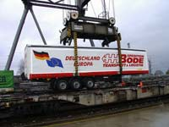

Technologie používané v kombinované dopravě
Huckepack = technologie přepravy silničních návěsů na speciálních železničních vagonech - návěs (na silniční tahač) je vertikálně naložen jeřábem na železniční vagon, je přepraven do železniční stanice nejbližší místu určení, naložen na silniční tahač (speciálně upravený pro bezproblémovou vertikální manipulaci) a dopraven do místa určení.
= nedoprovázený druh dopravy
RO-LA (Rollende Landstraße) = druh kombinované doprovázené nákladní dopravy, kdy dochází k přepravě silničních souprav spolu s posádkou kamionu, naložených na železniční vagon.
+ odlehčení provozu na hraničních přechodech,
+ urychlení celního odbavení,
+ odpočinek řidiče silničního vozidla,
+ možnost přepravy v případě nepříznivého počasí pro přepravu po silnici apod.
řidiči silničních vozidel - po dobu přepravy ve speciálním lehátkovém železničním voze, kde mohou odpočívat (čas je započítáván do povinných bezpečnostních přestávek dle dohody AETR (Evropská dohoda o práci osádek vozidel v mezinárodní silniční dopravě) a nařízení ES č. 561/2006.

Slide 86
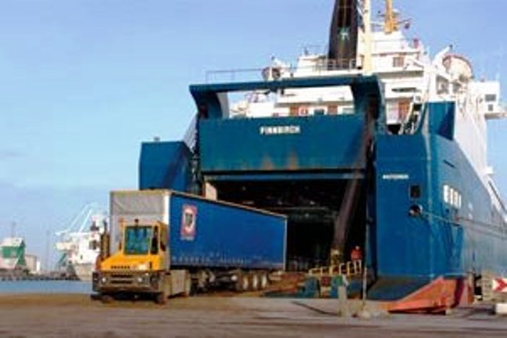
Technologie používané v kombinované dopravě
RO-RO (roll-on/roll-off) = systém přepravy pomocí speciálních plavidel, kdy je silniční, příp. i železniční vozidlo, resp. celá přepravní jednotka s železničním podvozkem naležena na speciální loď, jež má palubu vybavenou soustavou kolejí právě pro přepravu železničních i silničních vozidel.
nakládka a vykládka probíhá pouze horizontálně - není nutné používání jeřábů
+ úspora času při nakládce a vykládce.
LO-LO (lift-on/lift-off) technologie = používána k přepravám pomocí vodní dopravy
na rozdíl od systému RO-RO je nakládka a vykládka řešena vertikálním způsobem
je zapotřebí manipulační technika, nejčastěji jeřáby

Slide 87
Přeprava věci (Obč. z. č. 89/2012 Sb.)
Přepravní smlouva dle NOZ Přeprava věci (§ 2555)
Základní ustanovení
(1) Smlouvou o přepravě věci se dopravce zavazuje odesílateli, že přepraví věc jako zásilku z místa odeslání do místa určení, a odesílatel se zavazuje zaplatit dopravci přepravné.
(2) Nepožádá-li odesílatel dopravce o převzetí zásilky v ujednané době a není-li ujednána do šesti měsíců od uzavření smlouvy, práva a povinnosti ze smlouvy zaniknou.
2556
Odesílatel potvrdí dopravci na jeho žádost objednávku přepravy. Dopravce potvrdí odesílateli na jeho žádost převzetí zásilky. Potvrzení vyžadují písemnou formu.
§ 2557
(1) Odesílatel poskytne dopravci správné údaje o obsahu zásilky a jeho povaze.
(2) Je-li k provedení přepravy zapotřebí zvláštní listiny, předá ji odesílatel dopravci nejpozději při předání zásilky k přepravě.
§ 2558
Dopravce provede přepravu do místa určení s odbornou péčí v ujednané době, a nebyla-li ujednána, bez zbytečného odkladu. Má se za to, že tato doba počíná běžet dnem následujícím po převzetí zásilky dopravcem.

Slide 88
Doklady o přepravě (viz i předchozí text)
Přepravní doklad
Přepravní listina jako přepravní doklad o zásilce doprovází zásilku až do jejího vydání příjemci zásilky (část může zůstat odesílateli). Přepravní listinu je povinen řádně vyplněnou odevzdat dopravci odesílatel se zásilkou, pokud pro některé druhy přeprav není stanovena jiná úprava.
Přepravním dokladem se rozumí zpravidla nákladní list (legitimační dokument)
Náložný (náložní) list (dispoziční dokument - je cenný papír, se kterým je spojeno právo požadovat na dopravci vydání zásilky v souladu s obsahem náložného listu; lze jej vydat na jméno, na řad nebo na doručitele.

Slide 89
Dopravní a přepravní výkony
DOPRAVNÍ VÝKONY – odvozené od výkonu dopravy, tj. závislé na charakteristice dopravního prostředku a ujeté vzdálenosti
např.: ujeté km, místové km, vlakové km, nápravové km aj.
PŘEPRAVNÍ VÝKONY – odvozené od výkonu přepravy, tj. závislé na charakteristice přepravované komodity nebo počtu přepravovaných osob a ujeté vzdálenosti.
např.: osobový km – přeprava jedné osoby na vzdálenost jednoho km; tunový km - přeprava jedné tuny nákladu na vzdálenost jednoho km
hrtkm – (hmotnost vlaku + hmotnost nákladu) x ujetá vzdálenost

Slide 90
Technologické ukazatele silniční nákladní dopravy - příklady
objem přepravy,
přepravní výkon
jízdní výkon
součinitel využití jízd
součinitel využití užitečné hmotnosti vozidla
průměrná přepravní vzdálenost
průměrné přepravené množství
průměrné ložení
doba obratu nákladního vozidla
počet obratů za sledované období,
evidenční vozový den
vozový den v provozu
vozový den v opravě
vozový den v prostoji
součinitel využití vozového parku
součinitel správkového stavu vozidel
součinitel prostojů vozidel
Zdroj: http://pernerscontacts.upce.cz/27_2012/Kleprlik.pdf

Slide 91
INCOTERMS A DOPRAVA
Od roku 2011 nejsou používány následující standardní dodací podmínky:
Ve srovnání s praxí do roku 2010 již nejsou standardně používány podmínky DDU (Delivered Duty Unpaid), DAF (Delivered At Frontier), DES (Delivered Ex Ship), DEQ (Delivered Ex Quay). Pokud je obchodní partneři budou chtít nadále využívat, neměli by se odvolávat na platné INCOTERMS 2010, ale na vydání starší.
EXW | Ex Works | Všechny druhy dopravy
FCA | Free Carrier | Všechny druhy dopravy
CPT | Carriage Paid To | Všechny druhy dopravy
CIP | Carriage and Insurance Paid | Všechny druhy dopravy
DAT (nová dodací podmínka) | Delivered At Terminal | Všechny druhy dopravy
DAP (nová dodací podmínka) | Delivered At Place | Všechny druhy dopravy
DDP | Delivered Duty Paid | Všechny druhy dopravy
FAS | Free Alongside Ship | Lodní doprava (námořní i říční)
FOB | Free On Board | Lodní doprava (námořní i říční)
CFR | Cost and Freight | Lodní doprava (námořní i říční)
CIF | Cost, Insurance and Freight | Lodní doprava (námořní i říční)

Slide 92

Fleet management, fleet-board management – management vozidla
Záznam jízd poskytuje mimo jiné následující informace:
Pozice
Doba jízdy
Délka přestávek
Jméno řidiče
Stav hladiny paliva v nádrži
Počet ujetých kilometrů
Hmotnost vozidla
Přehled všech vozidel na digitální mapě
Uložení adresy místa naložení a dodání zboží
Výpočet tras včetně upozornění na trasy podléhající povinnosti platby mýtného
Rychlost
Používání brzd
Použití správných otáček motoru
Doby stání se zapnutým motorem
Obtížnost přeprav při průměrném sklonu a průměrné hmotnosti vozidla
Fleet management - správa firemního vozového parku
- soubor činností vedoucích ke snižování nákladů na provoz firemních vozidel při dodržení vnitrofiremních předpisů, zajištění provozuschopnosti, bezpečnosti zaměstnanců a za udržení spokojenosti jejich uživatelů
Funkce fleet managementu
Strategické
definování flotilových potřeb firmy
pořízení vozového parku
nastavení podmínek s dodavateli
návrhy úsporných opatření
jednání s dodavateli
Operativní
kontrola účinnosti úsporných opatření
monitoring trhu v oblasti vozů i fleetových služeb
kontrola ukazatelů - ujetých kilometrů, pojistných událostí, průměrné spotřeby,
předávání a přebírání vozidel
kontrola úrovně opotřebení vozidel při převzetí, případně škodní komise
kontrola faktur
reporting
zajištění náhradních vozů
likvidace pojistných událostí
T-mobile – pomocník pro všechno:
https://www.t-mobile.cz/dcpublic/Katalog_partnerskych_reseni.pdf

